Slide 1

Versorgungsplanung im öffentlichen Verkehr? So geht's mit Personendaten aus dem AMDC.
01.04.2025, Webex
Webinar-Reihe „Research Data Management in Austria“ für Grazer Universitäten
„Austrian Micro Data Center in der Praxis“
Tadej Brezina, Leo Kostka
Forschungsbereich für Verkehrsplanung und Verkehrstechnik
Institut für Verkehrswissenschaften; Technische Universität Wien
Karlsplatz 13/230-1; A-1040 Wien

Slide 2
Was ist die Aufgabe?
AK NÖ
  2019-2021, „ÖV klimafit“
  Wo in NÖ profitieren wieviele Arbeitnehmer:innen von fiktiven Angebotsverdichtungen im Rahmen eines „klimafitten ÖV“?
AK Tirol
  …möchte gleiche Arbeit wie für AKNÖ
  …hat aber im Gegensatz zu AKNÖ keine Mitgliederadressen (Wohn-/Arbeitsort)
  → AMDC: Kontaktaufnahme an deren Starttag 1.7.2022

Slide 3
Was ist die Aufgabe?
Zwei zentrale Forschungsfragen
Wie gut sind Menschen an Wohn- und Zielorten (Arbeitsplätzen & Schulen) mit Linien-ÖV versorgt?
Welcher Aufwand mit bedarfsgerechtem ÖV ist für jene Personen abseits der Linien-ÖV-Versorgung erforderlich?
Lösung im AMDC
Personendaten (Beschäftigte, Lehrlinge, Schüler:innen)
Wohn- und Arbeits-/Ausbildungsorte auf Hektometer-Raster
Importierte ÖV-Güteklassen

Slide 4
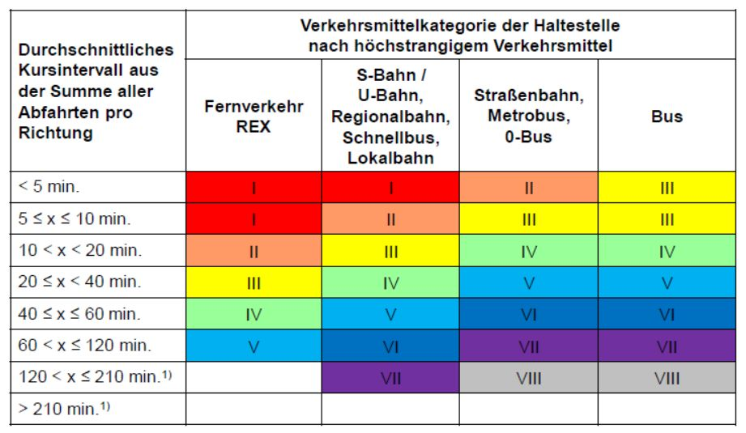
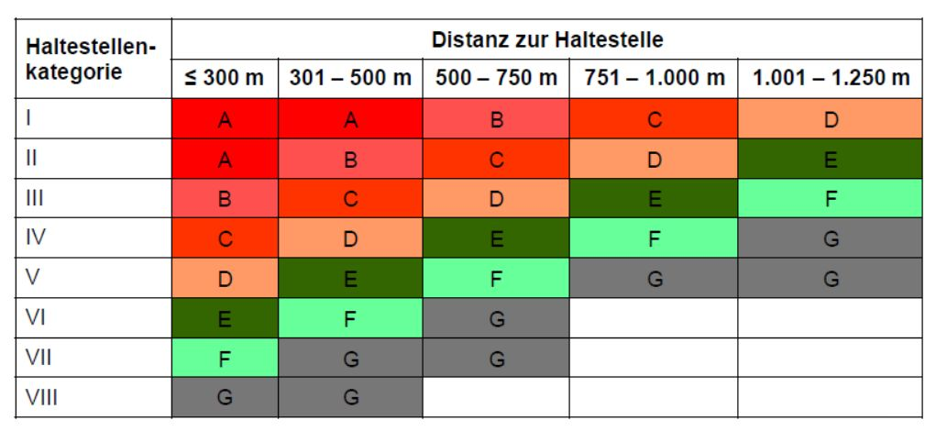
Was sind Haltestellenkategorien & ÖV-Güteklassen?
→ Bundesweite Definition durch ÖROK – Österr. Raumordnungskonferenz
→ Jährliche Berechnung durch AustriaTech für Werktag mit Schule und Werktag in den Ferien
Qualitätsmerkmal des punktuellen Angebots an Hst. aus
Art des Verkehrsmittels und
Durchschnittlichem Intervall
Qualitätsmerkmal der
flächigen ÖV-Versorgung um Hst. aus
Haltestellenkategorie und
Wegentfernung zur Haltestelle
Quelle: Hiess, H. (2017)

Slide 5
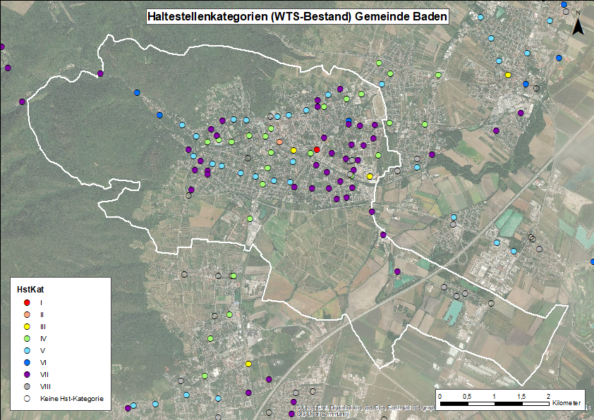
Was sind Haltestellenkategorien & ÖV-Güteklassen?
Bahnhof Südbahn
Sooß
Oeynhausen

Slide 6
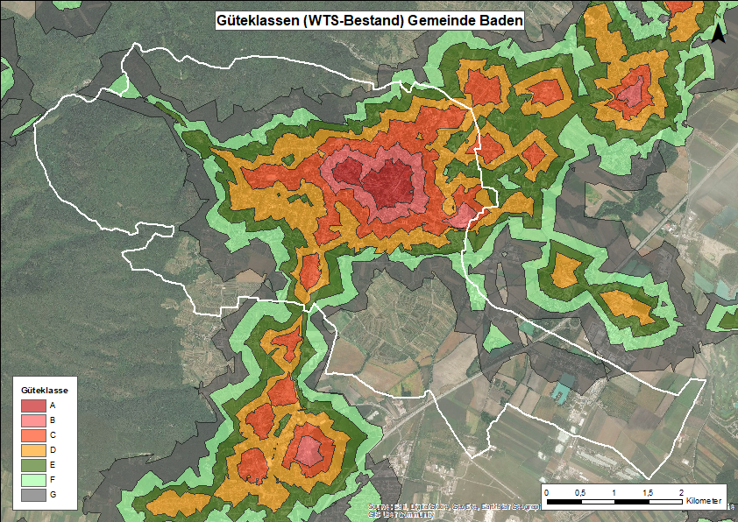
Was sind Haltestellenkategorien & ÖV-Güteklassen?
Auf Straßennetz
geroutete Distanzen
rund um Haltestellen
Höhere ÖV-Güteklasse
sticht niedrigere
Bahnhof Südbahn
Sooß
Oeynhausen

Slide 7
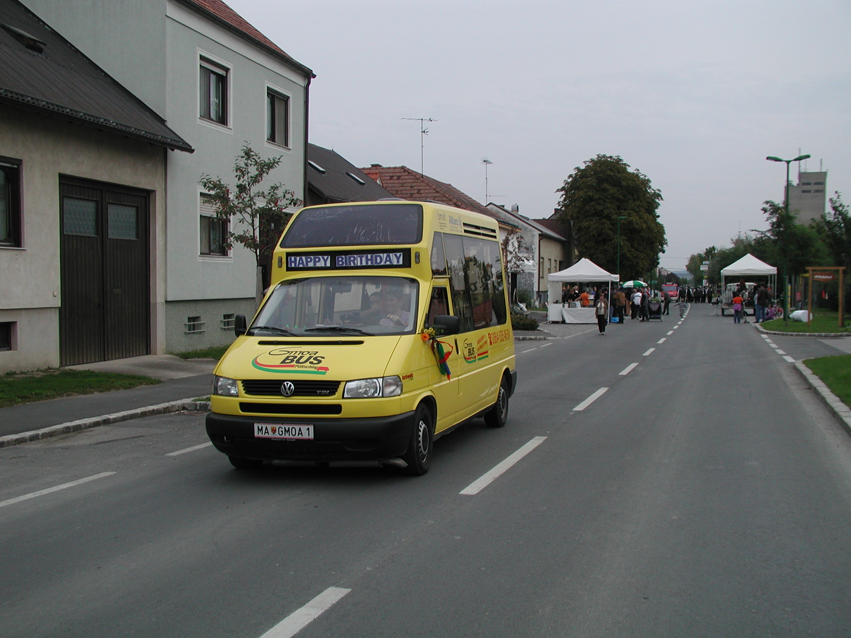
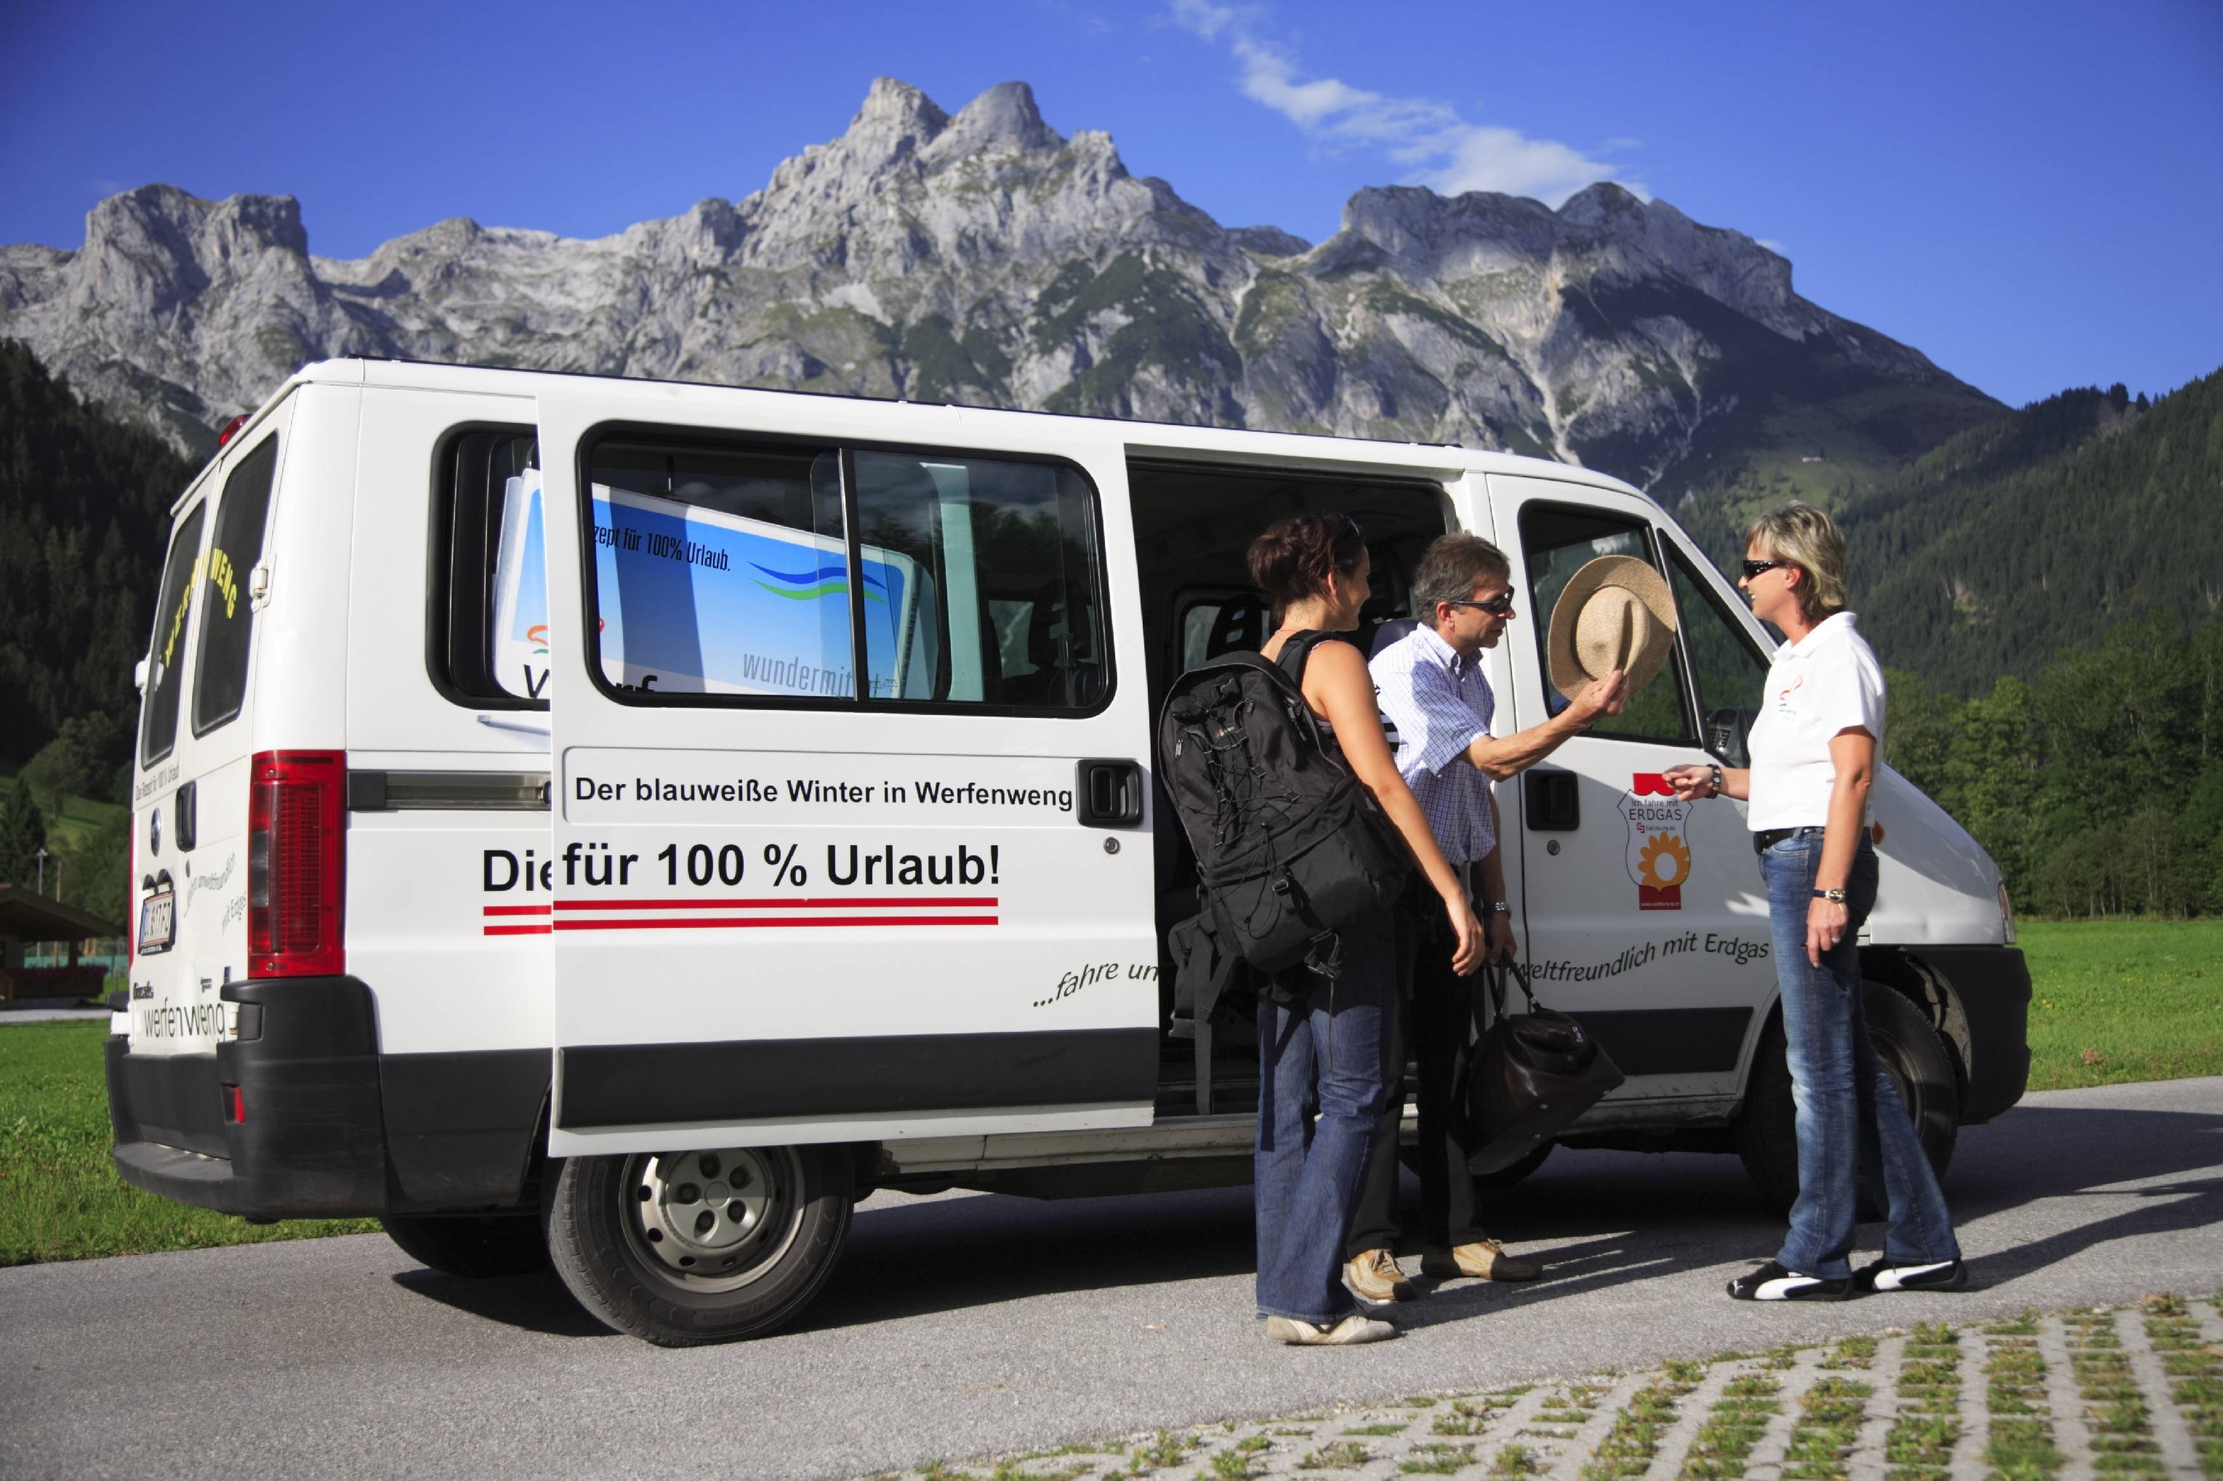
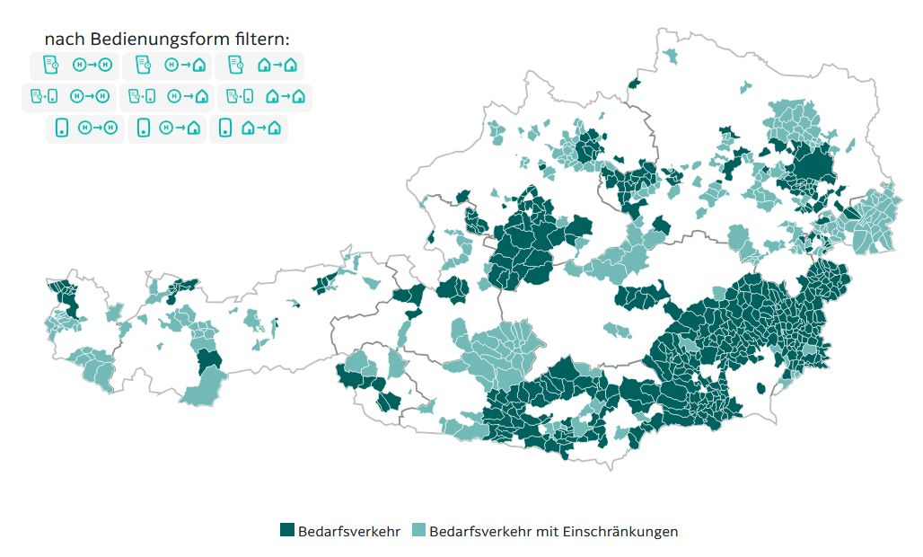
ÖV-Basics: Linien- vs. Bedarfsverkehr
Kriterium für ÖV-Güteklassen, Fahrplan: ja/nein
Bedarfsverkehre: zeitl. & räumlich flexibel, z.B. ASTAX, Bürgerbus etc.
Im Gegensatz zu „klassischem“ Linien-ÖV: fahrplangebundener Verkehr auf Bahn, Straßenbahn und Bus
„Gmoa-Bus“, Pötsching (B)
„Werfenweng-Shuttle“ (S)

Slide 8
Welche Daten & Methoden?
Referenzsystem für Personenstandorte: 100*100 m Raster
Personengruppen: Erwerbstätige, Lehrlinge, Schüler- & Student:innen
ÖV-Güteklassen: AustriaTech, Import ins AMDC
45.745 Rasterzellen (Hauptwohnsitze, Arbeitsstätten & Unternehmen)
Beschäftigungsfaktor b_{i} (… statt Menschen)
Bestand & 2 Szenarien
  Upgrade+1 (ca. Verdopplung des Bestandsangebotes)
  Upgrade+2 (ca. Vervierfachung des Bestandsangebotes)
b_{Vollzeit} = 1,0 / n_{Beschäftigungsverhältnisse}
b_{Teilzeit} = 0,5 / n_{Beschäftigungsverhältnisse}
b_{Schule} = 1,0

Slide 9
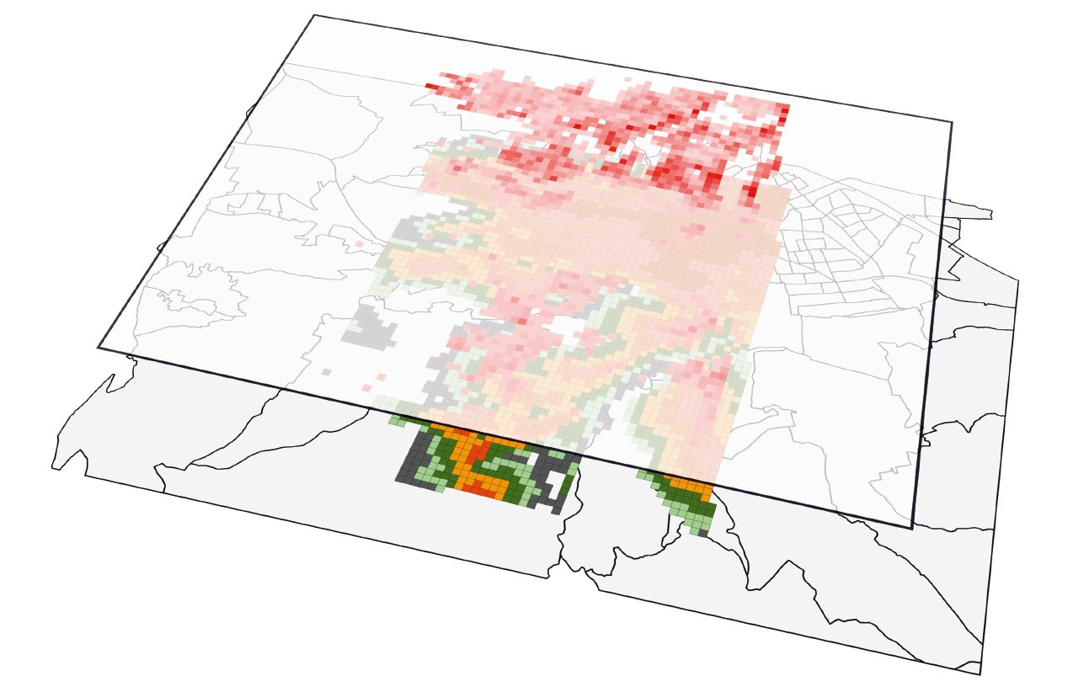
Welche Daten & Methoden?
Im AMDC:
Datenschichten lagerichtig in
GIS (Geographisches Informationssystem) verschneiden
Beschäftigungsfaktoren Erwerb am Hauptwohnsitz
ÖV-Güteklassen im Bestand

Slide 10
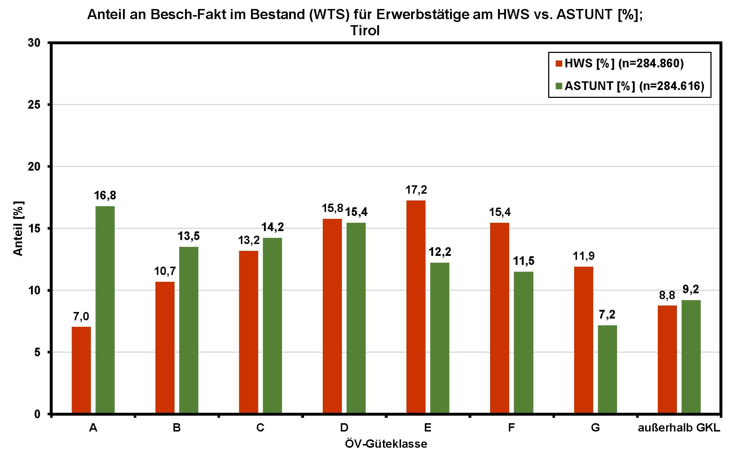
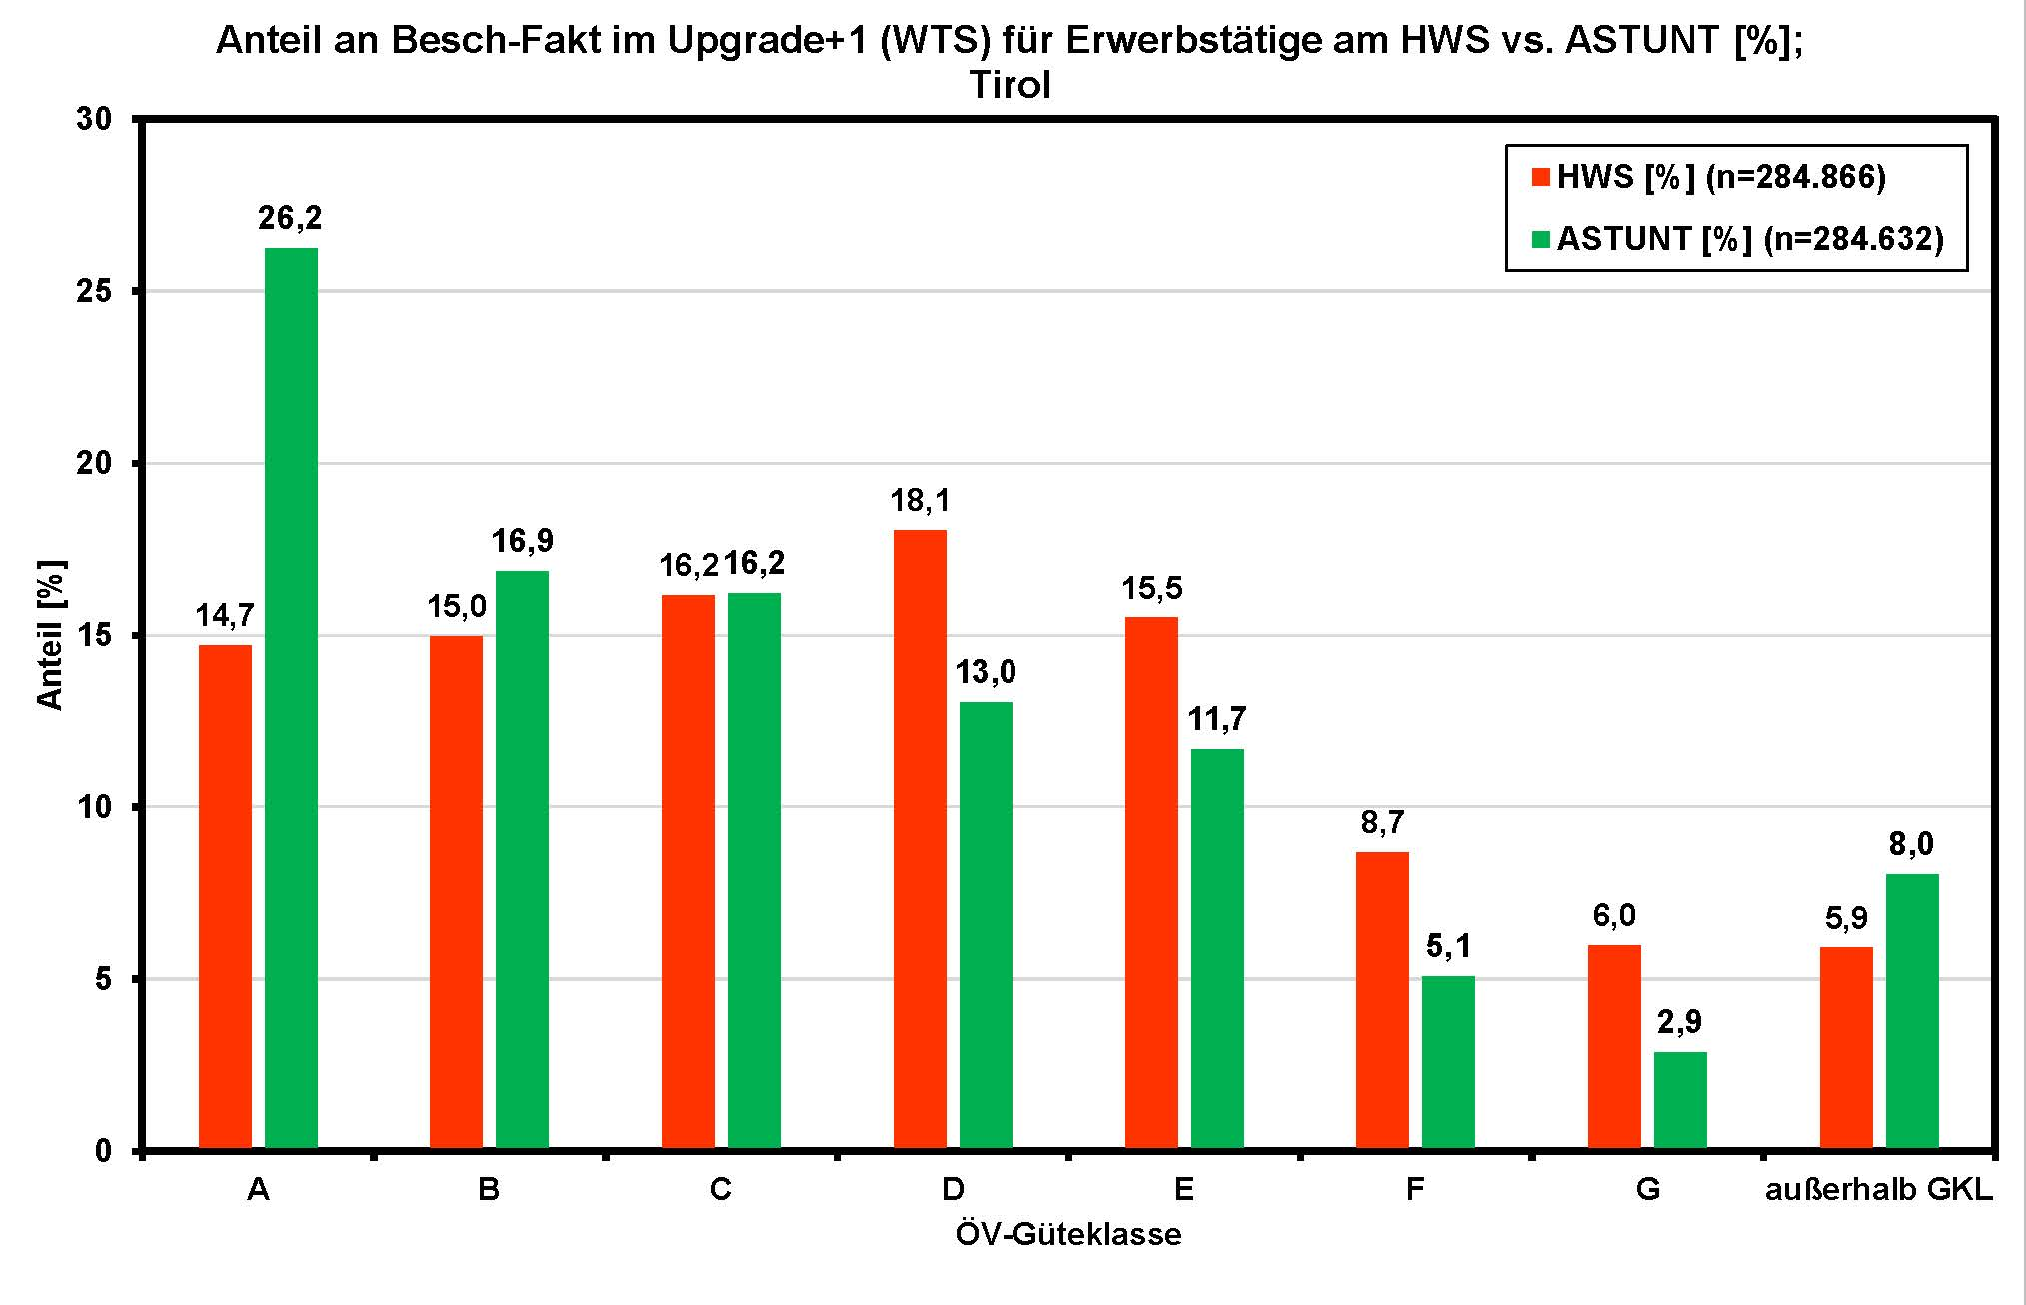
Wie ist die Versorgung mit Linien-ÖV?
Arbeitsstätten und Unternehmensstandorte besser angebunden als Hauptwohnsitze.
Bestand: Hauptwohnsitz (rot) vs.
Arbeits-/Ausbildungsort (grün)
Upgrade+1: Hauptwohnsitz (rot) vs.
Arbeits-/Ausbildungsort (grün)

Slide 11
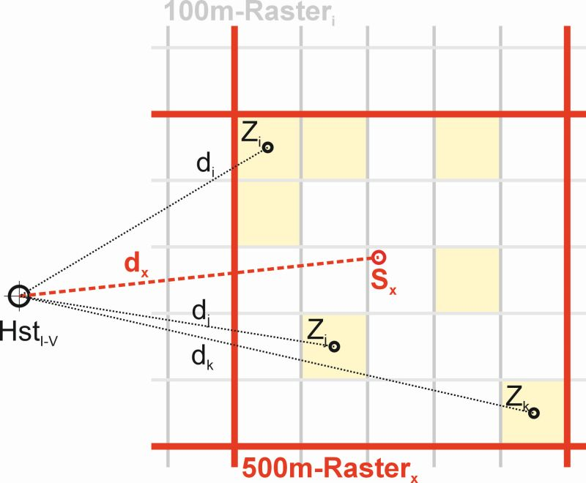
Welche Daten & Methoden?
Bedarfsgerechter ÖV außerhalb der ÖV-Güteklassen
Aggregation der Beschäftigungsfaktoren von 100 auf 500m Raster
d_{x}: gewichtete Luftlinie 500m-Zelle → nächste Haltestelle, Kat. I-V
Gemeinde: ∑ n_{Fahrten,8Pax} * 2 * d_{x}
Darauf basierend abgeschätzt:
  Jahresfahraufwände und -kosten
  „Würdigkeit“ von Gemeinden und Bezirken
  Finanzierung auf der Quellseite (Gemeinde)
  oder Zielseite (Unternehmen)

Slide 12
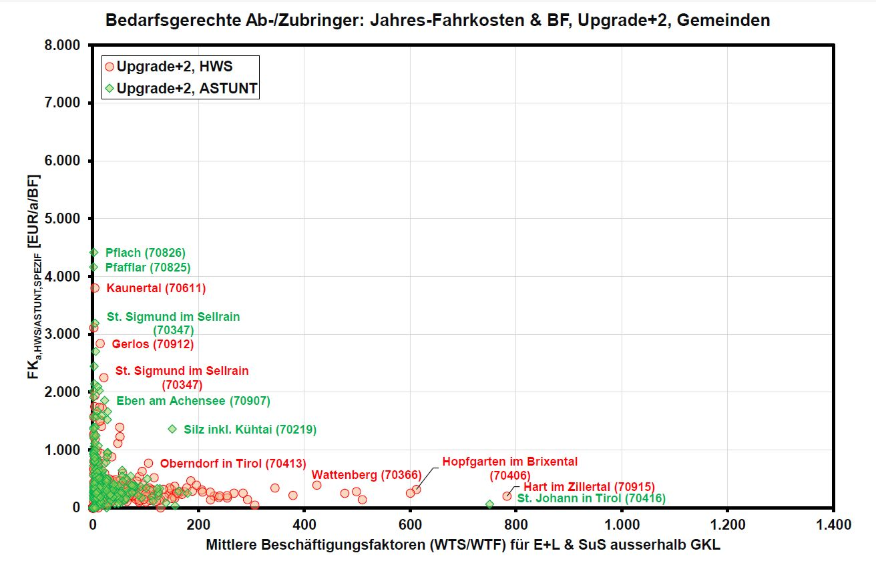
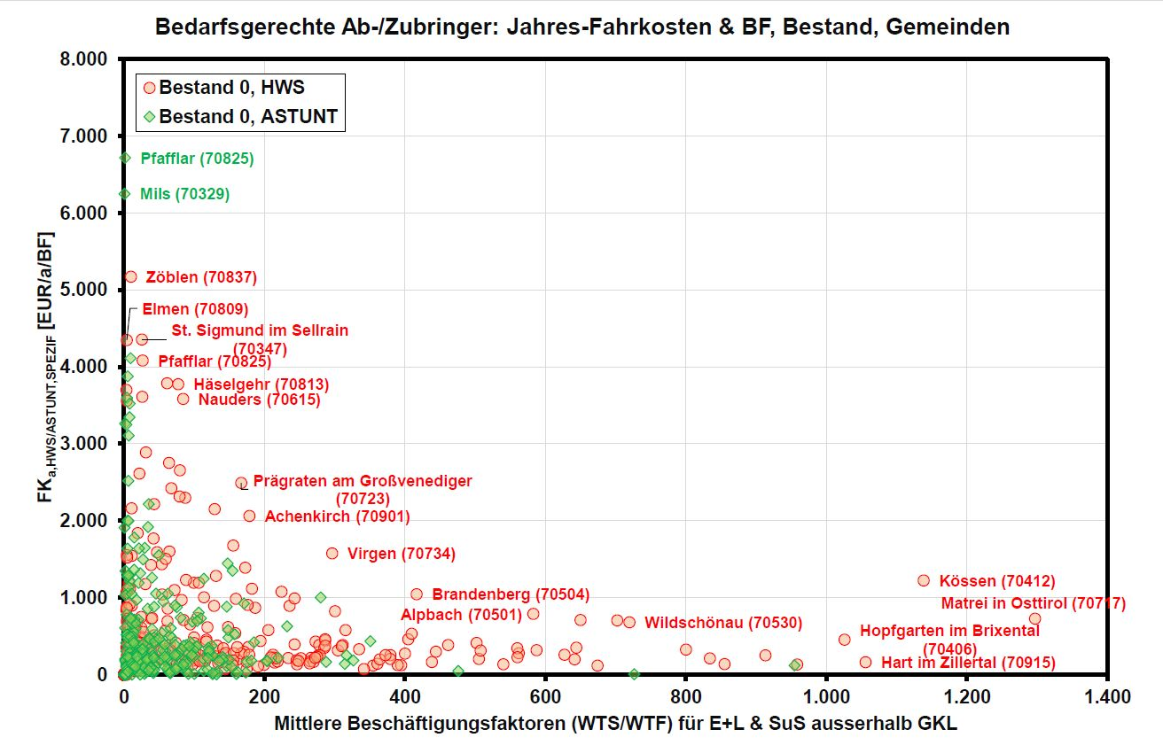


Wie ist die Versorgung mit bedarfsgerechtem ÖV?
Hauptwohnsitz
Jahresfahrtkosten pro „Person“
Arbeits-/Ausbildungsort
Massive Investitionen in Bestand des Linien-ÖV
reduzieren auch Kosten für und Anzahl betroffener Personen abseits des Linien-ÖV.
Reduktion der
spezifischen Kosten
Hauptwohnsitz
Arbeits-/Ausbildungsort
Wenige „Personen“
hohe individuelle Fahrkosten
Reduktion der betroffenen Personen
Viele „Personen“
geringe individuelle Fahrkosten
„Personen“ außerhalb Güteklassen

Slide 13

Succus
„Verfälschung“ bei Fallzahlen <4 bzw. <10 notwendig
Keine vollständige Projektbearbeitung im
AMDC möglich…
  Abkapselung macht manche Darstellungen
  und Bearbeitung in GIS „schwierig“
  Ergebnisse als Input für Weiterbearbeitung z.B. mit externen Daten (GTFS/Infra-Ausbau) und bereits bestehende Strukturen/Dateien/Skripten/…
Mehr Zeit einplanen!
Trotz selber Methode wie in NÖ, doch andere Vorgehensweise und Resultate notwendig
Folien-Download

Slide 14

Kontakt
Tehnische Universität Wien
Institut für Verkehrswissenschaften
Forschungsbereich für Verkehrsplanung
und Verkehrstechnik
Karlsplatz 13/230-1 (AA0344)
A-1040 Wien
Tel: +43-1-58801-23127
Mail: tadej.brezina@tuwien.ac.at
Web: www.fvv.tuwien.ac.at
FB: www.facebook.com/FVV.TUW

Slide 16
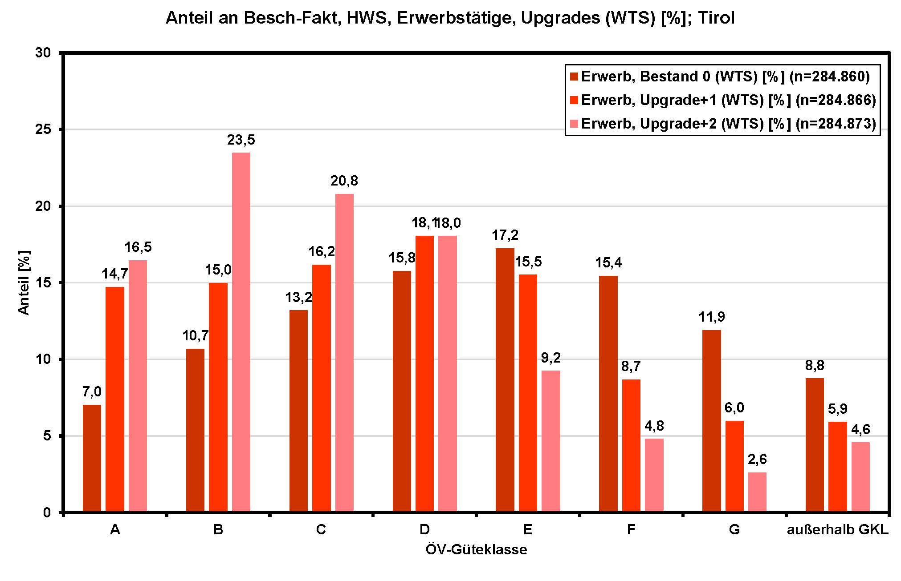
Wie ist die Versorgung mit Linien-ÖV?
Upgrades +1/+2
„Entfernung von
Haltestelle“

Slide 17
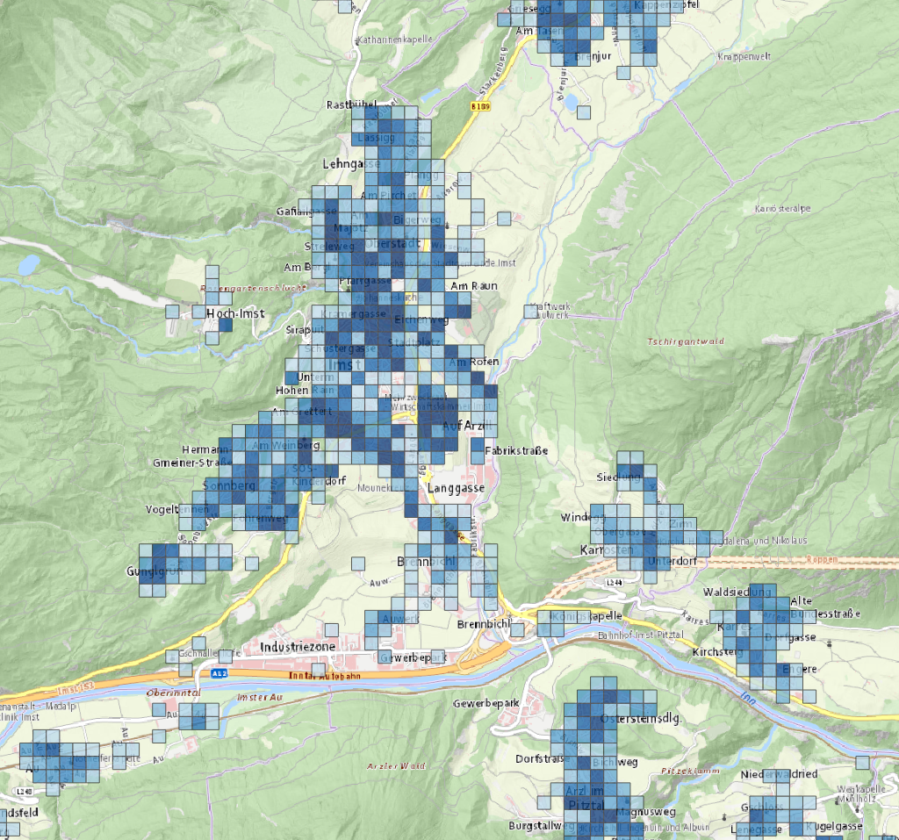
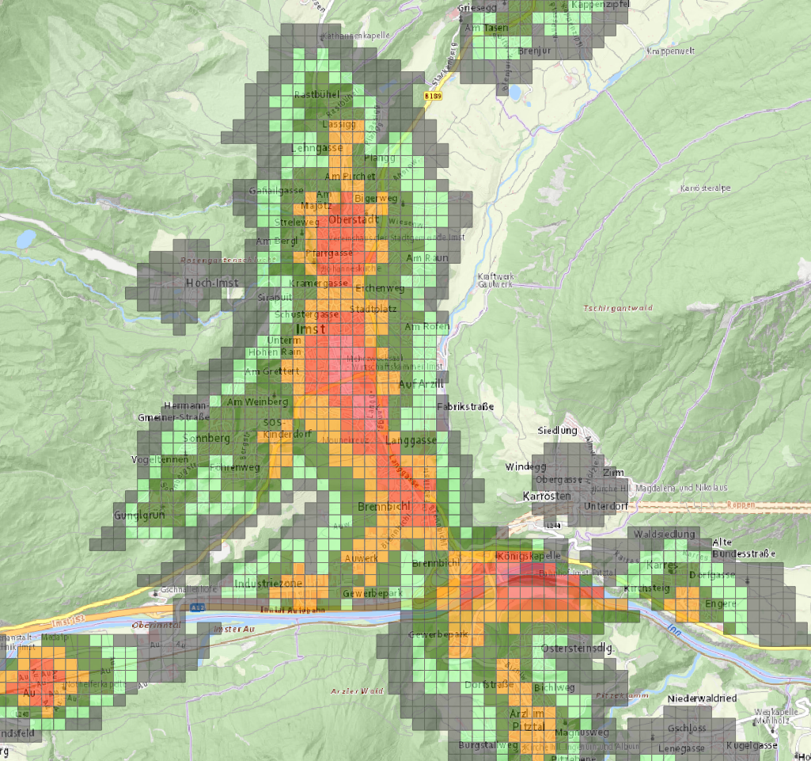
Was tun wir?
Im AMDC:
Verschneidung
ÖV-Güteklassenraster
mit Bevölkerungsraster
Bsp. Imst
(OGD Bev.-Raster)
Hier dargestellt: das öffentlich
zugängliche Bevölkerungsraster
der Statistik Austria!

Slide 18
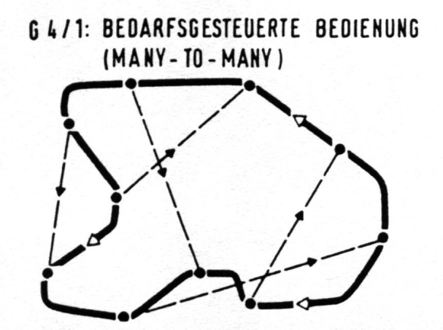
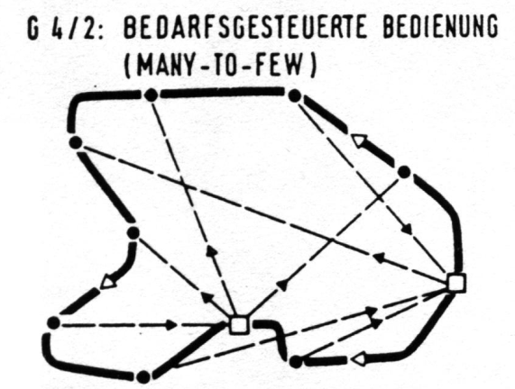
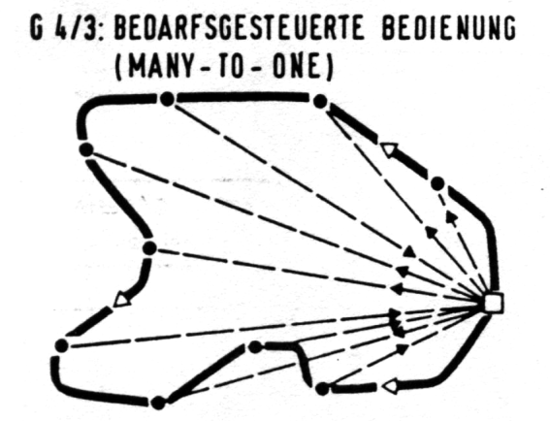
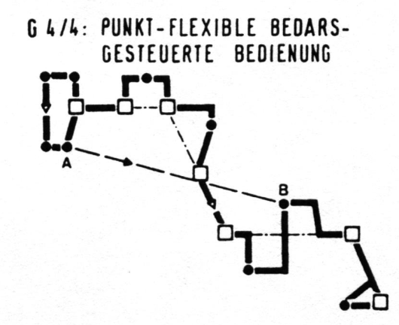
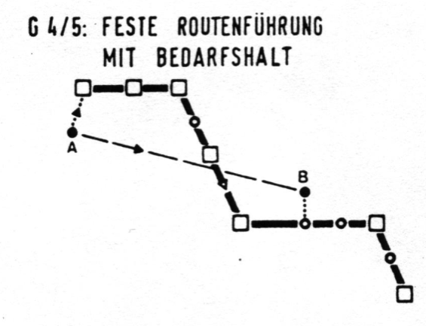
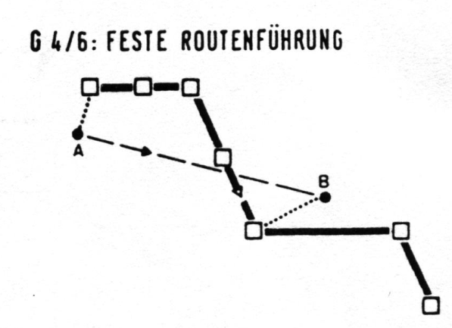
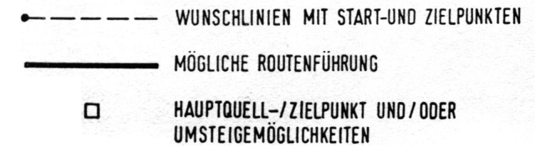
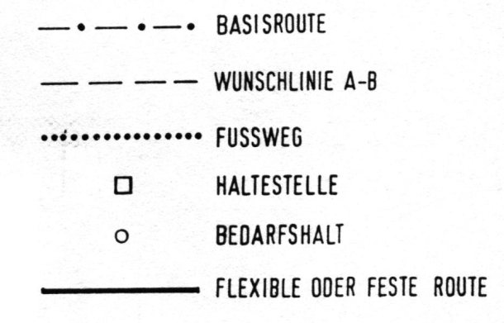
ÖV-Basics: Linien- vs. Bedarfsverkehr
Q: Heinze et al. 1982
Taxi
Linien-ÖV

